Slide 1
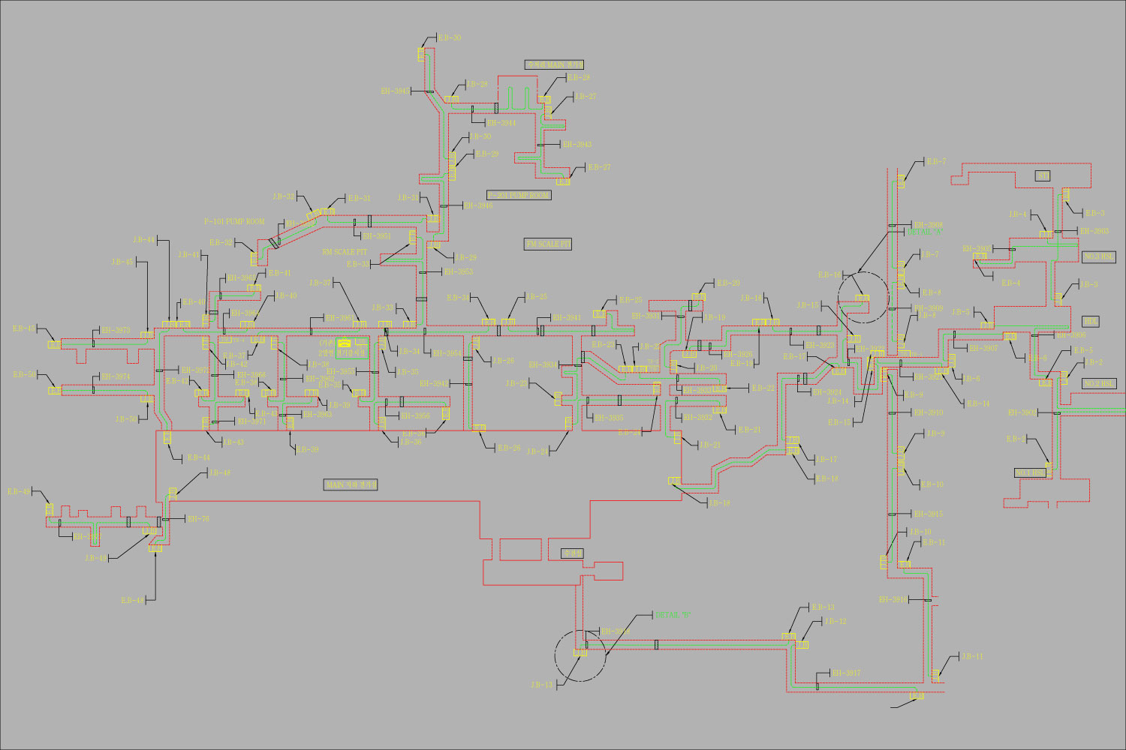
2열연 방화문
#3
29
31
28
30
#2
26
#5
27
17
56
57
#1
25
43
15
16
19
21
24
32
35
36
63
46
10
44
14
12
41
42
45
58
11
33
47
23
59
13
9
#4
38
61
18
60
8
20
22
34
37
39
40
49
48
#1
7
6
5
3
1
50
2
62
4
55
51
#6
52
53
#7
54

Slide 2
2열연 방화문
준비작동실밸브
29
31
28
30
26
27
01
17
02
56
57
25
43
15
16
19
21
24
32
35
36
63
46
10
44
14
12
41
42
45
58
11
33
47
23
59
13
9
38
61
18
60
8
20
22
34
37
39
40
49
48
7
6
5
3
1
50
2
62
4
55
03
51
52
53
54

Slide 3
2열연 비상구
29
31
28
30
26
27
17
56
57
25
43
15
16
19
21
24
32
35
36
63
46
10
44
14
12
41
42
45
58
11
33
47
23
59
13
9
38
61
8
18
20
22
34
37
39
40
60
49
48
7
6
5
3
1
50
2
62
4
55
51
52
53
54

Slide 4
2열연 감지기
#3
#2
#5
#1
#4
#1
#6
#7

Slide 5
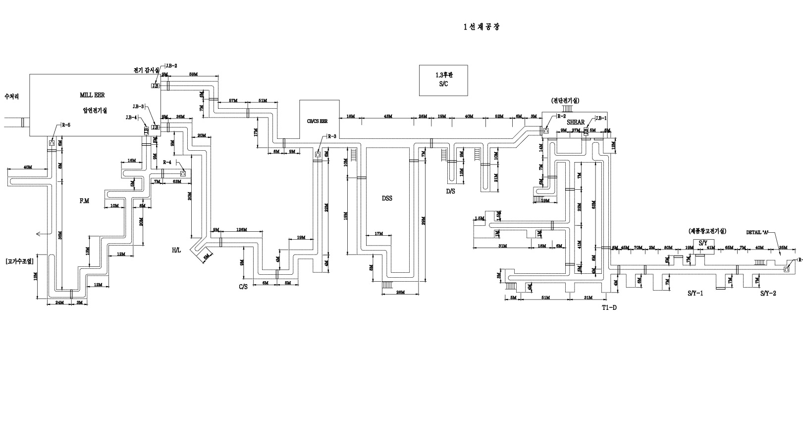
3후판 방화문
준비작동실밸브
압연
전단
정정
63
수처리
전기실
62
02
기계정비실
기계정비실
56
입고전기실
Entry
Fan Room
Delivery
Fan Room
59
58
21
20
기계정비실
69
04
59
57
ON UTS
71
Unit
Cooling
Fan Room
70
CO2 Room
03
53
52
19
열처리전기실
5
12
18
22
27
67
54
11
31
32
33
34
60
65
Shot
Blast
6
23
28
66
히스톨
55
17
26
29
30
24
35
37
61
7
10
36
9
38
41
13
14
25
39
43
45
49
51
46
47
16
42
44
64
01
15
40
48
50
W/B
2
8
68
4
1
3

Slide 6
비상구
압연
전단
정정
63
수처리
전기실
62
기계정비실
기계정비실
56
입고전기실
Entry
Fan Room
Delivery
Fan Room
59
58
21
20
기계정비실
69
59
57
ON UTS
71
Unit
Cooling
Fan Room
70
CO2 Room
열처리전기실
53
52
12
19
18
22
27
67
54
5
31
6
11
28
32
33
34
60
66
65
Shot
Blast
55
17
23
26
29
히스톨
30
24
35
37
61
7
10
36
9
38
41
13
14
25
39
43
45
49
51
46
47
16
42
44
64
15
40
48
50
W/B
2
8
68
4
1
3

Slide 7
방화문
압연
전단
정정
#8
#7
63
기계정비실
기계정비실
기계정비실
입고전기실
수처리
전기실
기계정비실
56
입고전기실
Delivery
Fan Room
58
62
Entry
Fan Room
Delivery
Fan Room
59
Entry
Fan Room
기계정비실
#9
21
20
기계정비실
57
ON UTS
71
CO2 Room
69
59
ON UTS
Unit
Cooling
Fan Room
70
CO2 Room
53
52
Unit
Cooling
Fan Room
열처리전기실
19
열처리전기실
5
12
18
22
27
67
54
#4
11
31
32
33
34
65
Shot
Blast
6
23
28
60
66
Shot
Blast
55
히스톨
#2
17
26
29
30
히스톨
24
35
37
61
7
10
36
9
#6
38
41
#5
13
14
43
45
25
39
46
47
49
51
16
42
44
64
15
#1
40
48
50
W/B
2
8
68
#3
4
3

Slide 8
방화문
압연
전단
정정
#8
#7
수처리
전기실
기계정비실
기계정비실
입고전기실
Entry
Fan Room
Delivery
Fan Room
기계정비실
#9
CO2 Room
ON UTS
Unit
Cooling
Fan Room
열처리전기실
#4
Shot
Blast
#2
히스톨
#6
#5
#1
W/B
#3

Slide 9
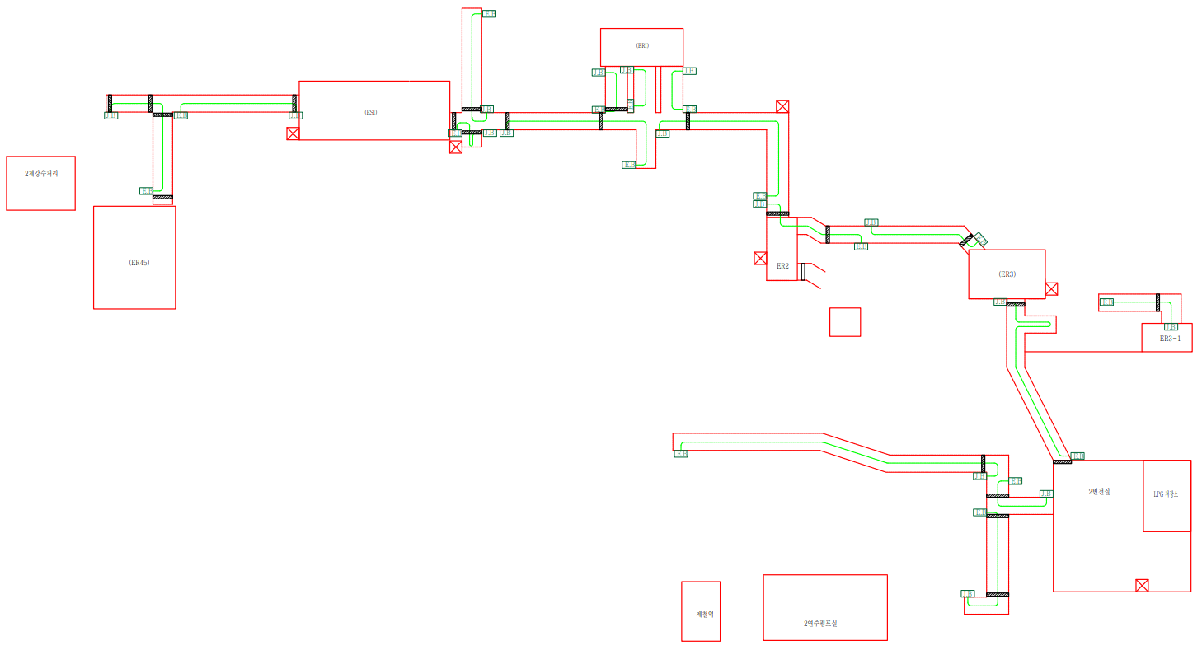
2연주 Culvert 방화문
1
2
5
15
8
10
11
12
16
17
3
7
6
9
13
14
4
18
23
02
19
21
22
20
35
25
24
PUMP
34
32
26
01
31
28
29
27
33
30
ER8

Slide 10
2연주 Culvert 정온식 감지 선형
#3
#1
#2
#6
#5
#4

Slide 11
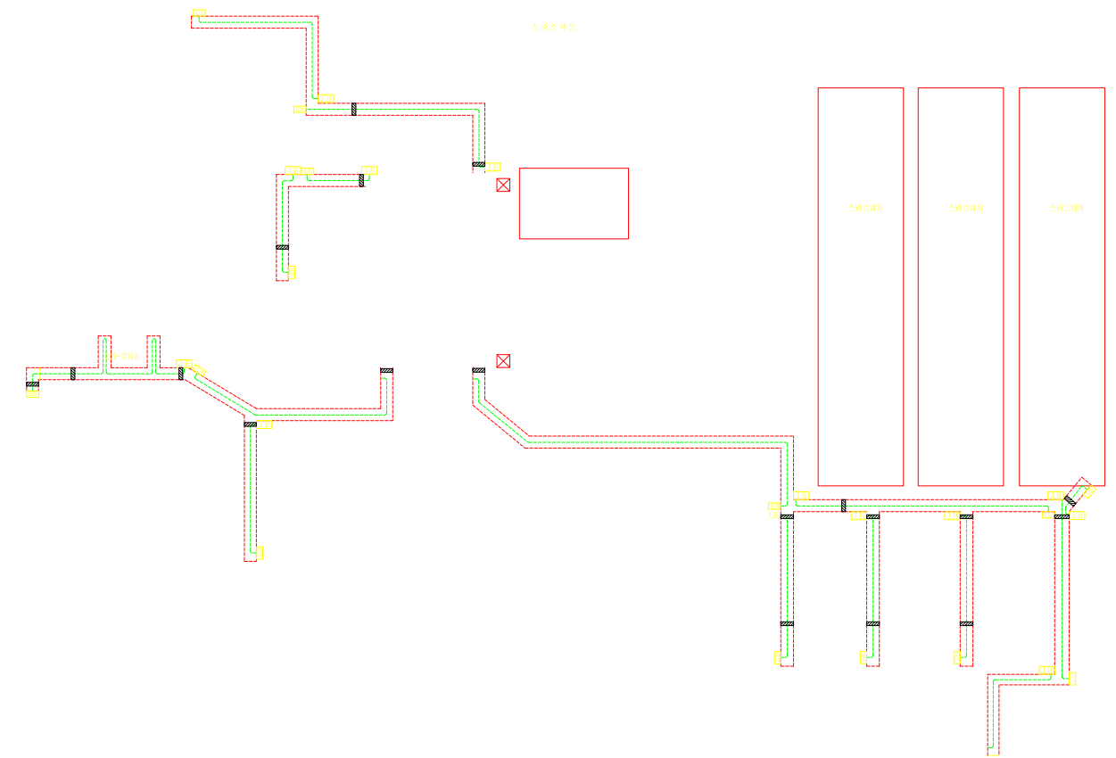
2제강 Culvert
2
3
1
19
4
02
01
18
9
8
7
5
10
6
03
12
11
13
14
16
17
삭제
15
25

